Slide 1
Portfoliooptimierung mit verschiedenen Assetklassen
Dagcan Mermi, Mateusz Czernecki

Slide 2
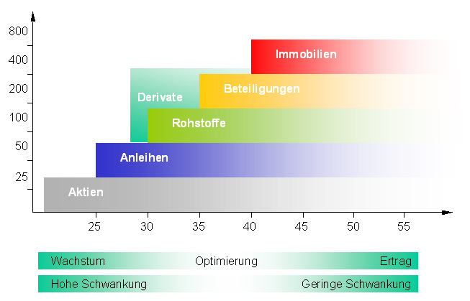
Assetklassen (Anlageklassen)
Aktien
Anleihen
Immobilien
Liquide Mittel
Rohstoffe
Quelle: http://www.moneyman24.de/images/Anlageklassen.jpg

